Slide 1
Chương 8: chiến lược phát triển NGN của ngành

Slide 2
Yêu cầu chung
Tránh làm ảnh hưởng đến các chức năng cũng như việc cung cấp dịch vụ của mạng hiện tại. Tiến tới cung cấp dịch vụ thoại và số liệu trên một cơ sở hạ tầng thông tin duy nhất; đồng thời hỗ trợ các thiết bị khách hàng đang sử dụng.
Mạng phải có cấu trúc đơn giản, giảm tối thiểu số cấp chuyển mạch và chuyển tiếp truyền dẫn nhằm nâng cao hiệu quả sử dụng, chất lượng mạng lưới và giảm chi phí khai thác và bảo dưỡng. Cấu trúc tổ chức mạng không phụ thuộc địa giới hành chính và cấu trúc chuyển mạch phải đảm bảo an toàn dựa trên chuyển mạch gói.

Slide 3
Yêu cầu chung
Hệ thống quản lý mạng, dịch vụ phải có tính tập trung cao.
Việc chuyển đổi phải thực hiện từng bước và theo yêu cầu của thị trường.
Hạn chế đầu tư các kỹ thuật phi NGN cùng lúc với việc triển khai và hoàn thiện các công nghệ mới.
Phải bảo toàn vốn đầu tư của VNPT.
Xác định các giai đoạn cần thiết để chuyển sang NGN. Có các sách lược thích hợp cho từng giai đoạn chuyển hướng để việc triển khai mạng NGN được ổn định và an toàn.

Slide 4
Mục tiêu xây dựng
Dịch vụ phải đa dạng, có giá thành thấp. Thời gian đưa dịch vụ mới ra thị trường được rút ngắn.
Giảm chi phí khai thác mạng và dịch vụ.
Nâng cao hiệu quả đầu tư.
Tạo ra những nguồn doanh thu mới, không phụ thuộc vào nguồn doanh thu từ các dịch truyền thống.

Slide 5
Quá trình chuyển đổi từng bước
Ưu tiên giải quyết phân tải lưu lượng internet cho các tổng đài chuyển mạch nội hạt. Đảm bảo cung cấp dịch vụ truy nhập băng rộng tại các thành phố lớn trước.
Tạo cơ sở hạ tầng thông tin băng rộng để phát triển dịch vụ đa phương tiện, phục vụ chương trình chính phủ điện tử ... của quốc gia.

Slide 6
Quá trình chuyển đổi từng bước
Ưu tiên thực hiện trên mạng liên tỉnh trước nhằm đáp ứng nhu cầu về thoại và tăng hiệu quả sử dụng các tuyến truyền dẫn đường trục.
Mạng nội tỉnh thực hiện có trọng điểm tại các thành phố có nhu cầu truyền số liệu, truy cập internet băng rộng.
Lắp đặt các thiết bị chuyển mạch thế hệ mới, các máy chủ để phục vụ các dịch vụ đa phương tiện chất lượng cao.

Slide 7
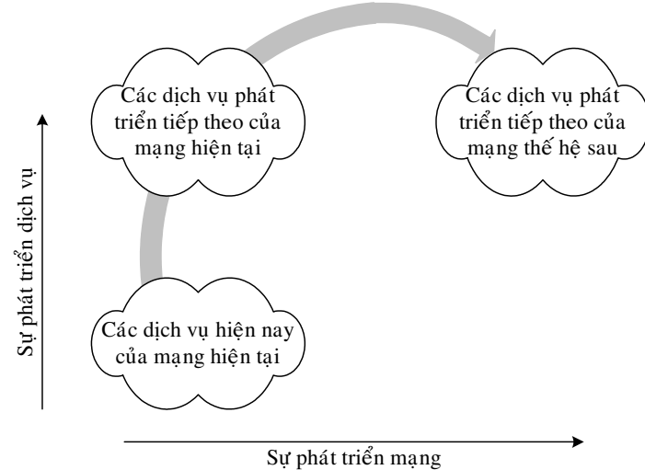
Xu hướng phát triển mạng và dịch vụ theo quan điểm dựa trên cơ sở mạng hiện tại

Slide 8
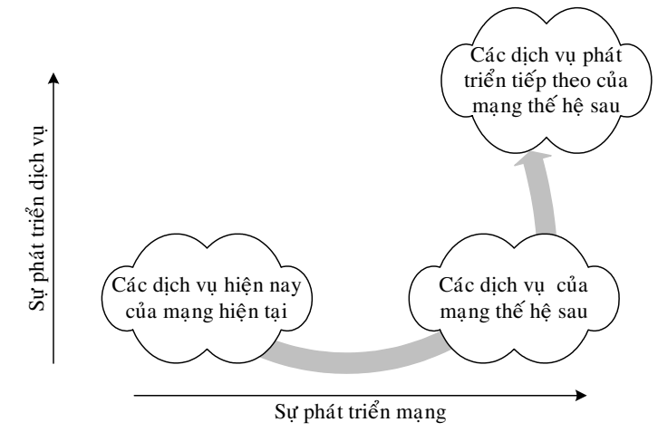
Xu hướng phát triển mạng và dịch vụ theo quan điểm xây dựng một mạng hoàn toàn mới

Slide 9
Nhà cung cấp dịch vụ cố định ESP
Đối với mạng đường trục:
Giảm số lượng phần tử mạng xếp chồng, tối ưu hóa mạng PSTN.
Tổ chức lại mạng để có năng lực xử lý dịch vụ băng rộng.
Từng bước triển khai chuyển mạch thế hệ mới.
Xây dựng một mạng đường trục duy nhất. Triển khai các cổng tích hợp, các giao thức chuyển mạch mềm, định hướng quá giang sang NGN. Lắp đặc các MGC, thực hiện chuyển đổi mạng NGN ở cấp quá giang.

Slide 10
Nhà cung cấp dịch vụ cố định ESP
Đối với mạng truy nhập:
Bắt đầu triển khai một số dịch vụ đa phương tiện.
Tiếp theo sẽ triển khai các ứng dụng đa phương tiện.
Khi giá thành của chuyển mạch NGN thấp, triển khai thêm các đường dây điện thoại…
Lắp đặt chuyển mạch mềm cho các tổng đài nội hạt.
Lắp đặt Access Gateway kết nối mạng hiện tại và mạng lõi NGN.

Slide 11
Nhà cung cấp dịch vụ cố định ESP
Yêu cầu đối với mạng:
Phải đáp ứng yêu cầu về độ tin cậy và khả năng mở rộng.
Các dịch vụ triển khai mạng phải được tối ưu hóa trong việc sử dụng các nguồn tài nguyên mạng.

Slide 12
Nhà cung cấp dịch vụ mới ISP/ASP
Có sẵn hạ tầng chuyển mạch gói nên thuận lợi trong việc xây dựng mạng NGN.
Lắp đặt các MGC, các server truy nhập mạng NAS và server truy nhập băng rộng từ xa BRAS.
Đưa các giao thức báo hiệu vào VoIP và các giao thức mới bổ sung cho mạng.
Giảm cac1c cấp chuyển mạch.
Chuyển các thuê bao thành thuê bao NGN.

Slide 13
Giải pháp xây dựng NGN trên cơ sở mạng hiện tại
Cơ sở hạ tầng của mạng hiện tại được tổ chức lại và phát triển dần lên.
Nâng cấp các thiết bị chuyển mạch hiện có để hỗ trợ các dịch vụ mới chất lượng cao.
Có thể bổ sung hạn chế một số chuyển mạch mềm tại một số nút mạng chính.
Có 2 phương án con:

Slide 14
Phương án 1
Áp dụng cho nhà khai thác mạng có yêu cầu hiện đại hóa và mở rộng mạng trong thời gian ngắn.
Bước 1: đối với mạng thoại TDM thì triển khai mạng truyền dẫn SDH; mạng ATM thì bổ sung telephony server để quản lý thoại; đối với mạng số liệu thì giữ nguyên kỹ thuật IP/MPLS hay ATM/FR, trang bị thêm các gateway để kết nối mạng thoại và số liệu tại nút biên mạng.

Slide 15
Phương án 1
Bước 2: tiếp tục phát triển kỹ thuật SDH, ATM cho mạng thoại; với mạng số liệu thì phát triển thành mạng đa dịch vụ IP/MPLS và tăng cường khả năng các cổng giao tiếp tại nút biên mạng. Trang bị thêm IP telephone server để quản lý mạng đa dịch vụ.
Bước 3: xây dựng chỉ còn một mạng thống nhất cho thoại và dữ liệu. Tiếp tục tích hợp và phát triển mạng đa dịch vụ IP/MPLS.
Bước 4: hình thành mạng tích hợp đa dịch vụ hoàn toàn

Slide 16
Phương án 2
Áp dụng cho nhà khai thác mạng có yêu cầu hiện đại hóa và mở rộng mạng trong thời gian dài.
Bước 1: không phát triển thêm mạng thoại TDM; với mạng số liệu thì giữ nguyên chuyển mạch gói IP/MPLS hay ATM/FR và trang bị thêm các gateway.
Các bước 2, 3 và 4 giống với phương án 1.

Slide 17
Ưu điểm
Giá thành đầu tư ban đầu thấp.
Có khả năng cung cấp dịch vụ mới, dịch vụ truy nhập băng rộng.
Bảo vệ tối đa nguồn vốn đã đầu tư trên mạng hiện tại.

Slide 18
Nhược điểm
Việc nâng cấp chuyển mạch không thay đổi được về cơ bản công nghệ chuyển mạch phục vụ cho các dịch vụ mới.
Chi phí vận hành và khai thác cao hơn so với mạng hiện tại do không có sự quản lý thống nhất trong toàn mạng.
Khả năng cạnh tranh kém khi xuất hiện các nhà khai thác thế hệ mới.

Slide 19
Giải pháp xây dựng NGN hoàn toàn mới
Giữ nguyên mạng hiện tại và không tiếp tục đầu tư phát triển.
Tập trung triển khai các tổng đài đa dịch vụ thế hệ sau.
Mạng NGN mới phải có khả năng cung cấp các nhu cầu về dịch vụ của mạng hiện tại đã quen thuộc với khách hàng.
Sau đó triển khai một số nhu cầu dịch vụ mới.

Slide 20
Giải pháp xây dựng NGN hoàn toàn mới
Triển khai nhiều dịch vụ mới trên nền mạng NGN nhưng phải cân bằng giữa cung và cầu.
Các nút chuyển mạch của 2 mạng này sẽ liên hệ với nhau rất ít thông qua các cổng MG.

Slide 21
Ưu điểm
Thay đổi hoàn toàn cấu trúc mạng, tăng khả năng cạnh tranh.
Hoàn toàn sẵn sàng cung cấp dịch vụ mới, dịch vụ truy nhập băng rộng.
Thời gian triển khai nhanh chóng.
Độ tương thích cao.
Quản lý thống nhất, tập trung.

Slide 22
Nhược điểm
Giá thành đầu tư ban đầu cao.
Rủi ro do dự báo nhu cầu vượt ngưỡng dẫn đến hiệu quả đầu tư thấp, thời gian hoàn vốn lâu.
Tăng chi phí do phải tăng cường lực lượng lao động kỹ thuật mới.

Slide 23
Nguyên tắc tổ chức mạng NGN của VNPT
Phân vùng lưu lượng: căn cứ vào phân bố thuê bao, mạng NGN của VNPT được phân thành 5 vùng lưu lượng sau:
Vùng 1: các tỉnh phía Bắc trừ Hà Nội.
Vùng 2: Hà Nội.
Vùng 3: các tỉnh miền Trung và Tây Nguyên.
Vùng 4: TPHCM
Vùng 5: các tỉnh phía Nam trừ TPHCM.

Slide 24
Nguyên tắc tổ chức mạng NGN của VNPT
Tổ chức lớp ứng dụng và dịch vụ:
Lớp ứng dụng và dịch vụ được tổ chức thành 1 cấp cho toàn mạng.
Số lượng nút ứng dụng/dịch vụ phụ thuộc vào lưu lượng dịch vụ, số lượng và loại hình dịch vụ hiện có trên mạng.
Nút điều khiển đặt tại trung mạng NGN ở Hà Nội và TPHCM.

Slide 25
Nguyên tắc tổ chức mạng NGN của VNPT
Tổ chức lớp điều khiển:
Lớp điều khiển được tổ chức thành 1 cấp cho toàn mạng và được phân bố theo vùng lưu lượng.
Số lượng nút điều khiển phụ thuộc vào lưu lượng phát sinh của từng vùng.
Mỗi nút điều khiển được kết nối với một cặp nút chuyển mạch ATM+IP đường trục.

Slide 26
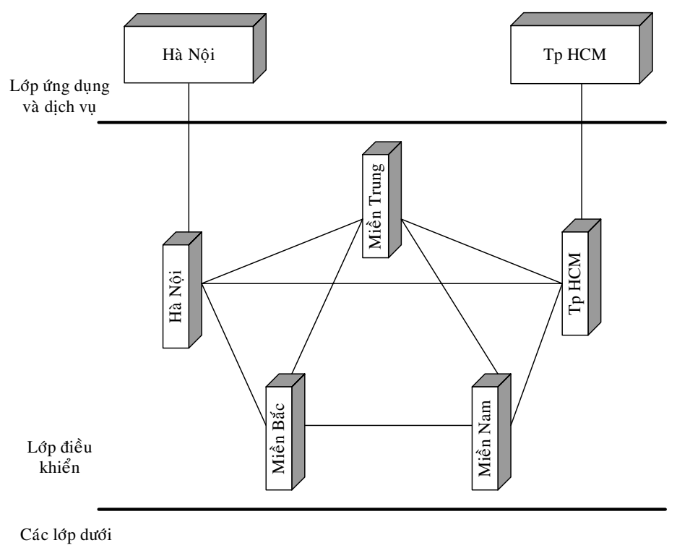
Tổ chức lớp ứng dụng/dịch vụ và lớp điều khiển

Slide 27
Nguyên tắc tổ chức mạng NGN của VNPT
Tổ chức lớp truyền tải:
Có chức năng truyền tải lưu lượng ở cả 2 dạng ATM và IP.
Lớp này được tổ chức thành 2 cấp: cấp đường trục và cấp vùng.

Slide 28
Nguyên tắc tổ chức mạng NGN của VNPT
Cấp đường trục:
Chuyển mạch cuộc gọi giữa các vùng lưu lượng.
Thành phần: nút chuyển mạch đường trục ATM+IP và các tuyến truyền dẫn.
Số lượng nút chuyển mạch đường trục phụ thuộc vào lưu lượng phát sinh trên đường trục.
Các nút này được đặt ở trung tâm truyền dẫn liên tỉnh.

Slide 29
Nguyên tắc tổ chức mạng NGN của VNPT
Cấp vùng:
Thành phần: các nút chuyển mạch nội vùng và các bộ tập trung nội vùng.
Chúng được đặt tại các vị trí tổng đài host hiện nay và kết nối trực tiếp với nhau theo dạng vòng ring.
Chúng nối với các nút chuyển mạch đường trục qua các tuyến truyền dẫn nội vùng.

Slide 30
Nguyên tắc tổ chức mạng NGN của VNPT
Cấp vùng:
Số lượng và quy mô các nút chuyển mạch vùng gia đoạn đầu sẽ phụ thuộc vào nhu cầu dịch vụ của vùng đó.
Các bộ tập trung ATM/IP được kết nối với các nút chuyển mạch nội vùng.
Số lượng và quy mô các bộ tập trung phụ thuộc vào số nút truy nhập và số thuê bao của các nút truy nhập.

Slide 31
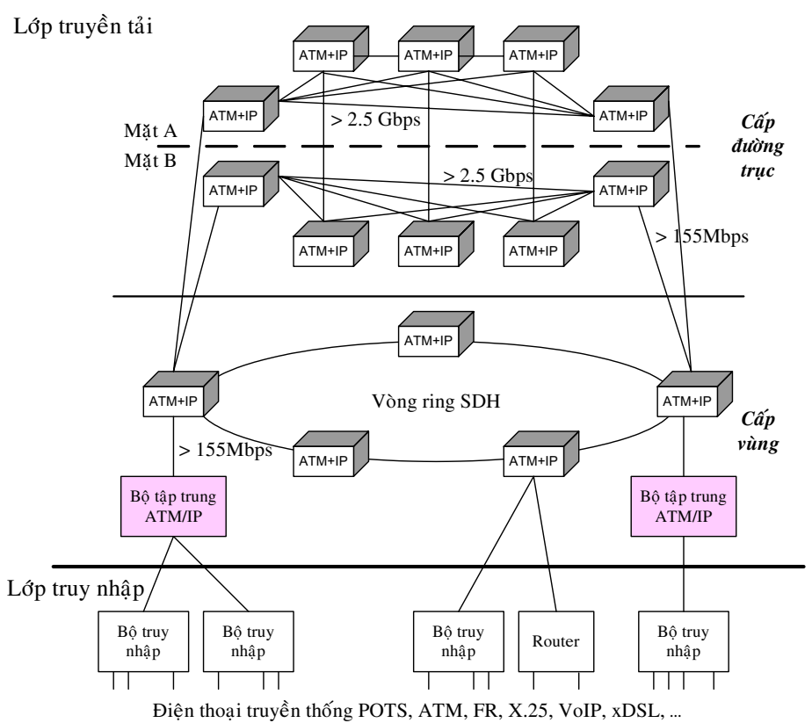
Tổ chức lớp truyền tải

Slide 32
Nguyên tắc tổ chức mạng NGN của VNPT
Tổ chức lớp truy nhập:
Gồm các nút truy nhập hữu tuyến và vô tuyến được tổ chức không phụ thuộc vào địa giới hành chính.
Các nút truy nhập của các vùng lưu lượng sẽ nối với các nút chuyển mạch đường trục của vùng.
Nút truy nhập kết nối với nút chuyển mạch nội vùng bằng các kênh có tốc độ phụ thuộc vào số lượng thuê bao của tại nút truy nhập đó.
Các nút truy nhập thế hệ mới phải có khả năng cung cấp cổng dịch vụ POTS, ATM, IP…

Slide 33
Nguyên tắc tổ chức mạng NGN của VNPT
Lộ trình chuyển đổi: cho giai đoạn 2001-2010 gồm 3 giai đoạn nhỏ:
Giai đoạn 2001-2003:
Triển khai lắp đặt các nút điều khiển, nút dịch vụ và một phần mạng đường trục.
Trang bị 2 nút điều khiển và 2 nút dịch vụ tại Hà Nội và TPHCM.
Lắp đặt 3 nút chuyển mạch đường trục tại Hà Nội, TPHCM và Đà Nẵng.

Slide 34
Nguyên tắc tổ chức mạng NGN của VNPT
Trang bị các cổng trung kế Trunk gateway và nút chuyển mạch nội vùng cho 11 tỉnh, thành phố có lưu lượng thông tin lớn.
Kết nối chuyển mạch NGN và chuyển mạch truyền thống tại các địa điểm trên.
11 tỉnh/thành: HN, TPHCM, HP, QN, Huế, ĐN, KH, Vũng Tàu, ĐN, BD, CT.
Lắp đặt các nút truy nhập NGN

Slide 35
Nguyên tắc tổ chức mạng NGN của VNPT
Giai đoạn 2004-2005:
Hoàn chỉnh mạng ở cấp đường trục.
Triển khai dịch vụ truy nhập băng rộng xDSL tại tất cả các tỉnh, thành.
Lắp đặt các bộ tập trung chuyển mạch gói thực hiện chức năng BRAS.
Tăng số lượng các bộ tập trung băng rộng, các thiết bị truy nhập NGN.

Slide 36
Nguyên tắc tổ chức mạng NGN của VNPT
Tăng số nút điều khiển và số nút chuyển mạch nhằm mở rộng vùng phục vụ.
Hoàn thiện tổ chức 2 mặt phẳng chuyển mạch cấp đường trục và chuyển mạch cấp vùng.
Lắp đặt 2 tổng đài chuyển mạch lõi tại Hà Nội và TPHCM.
Lắp đặt 1 trung tâm điều khiển chuyển mạch mềm tại Đà Nẵng.

Slide 37
Nguyên tắc tổ chức mạng NGN của VNPT
Giai đoạn 2006-2010:
Hoàn thiện lớp điều khiển.
Bổ sung thêm các nút chuyển mạch cấp đường trục và các nút điều khiển để tạo thành 2 mặt phẳng chuyển mạch đầy đủ.
Như vậy lưu lượng của PSTN một phần sẽ chuyển qua mạng truyền thống và phần lớn sẽ chuyển qua mạng NGN.

